Slide 1
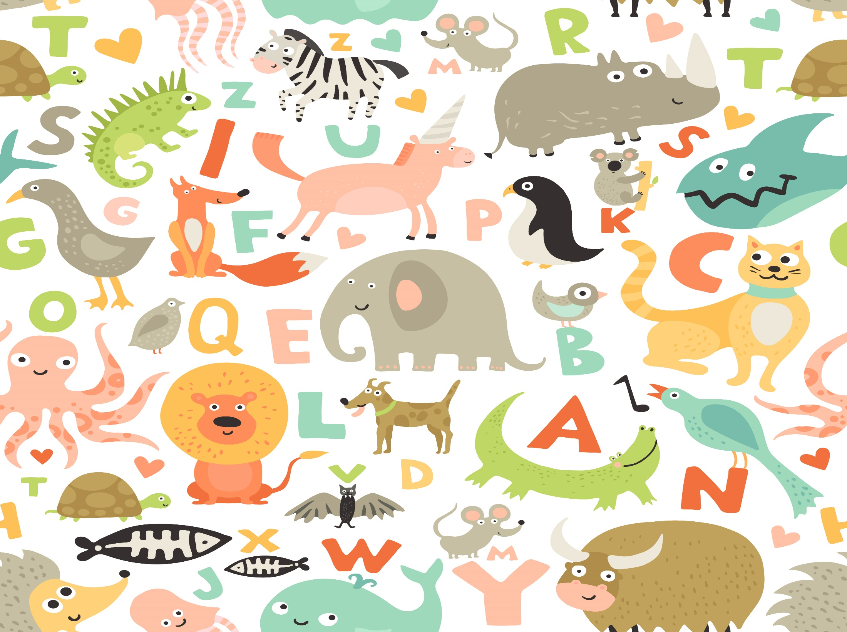
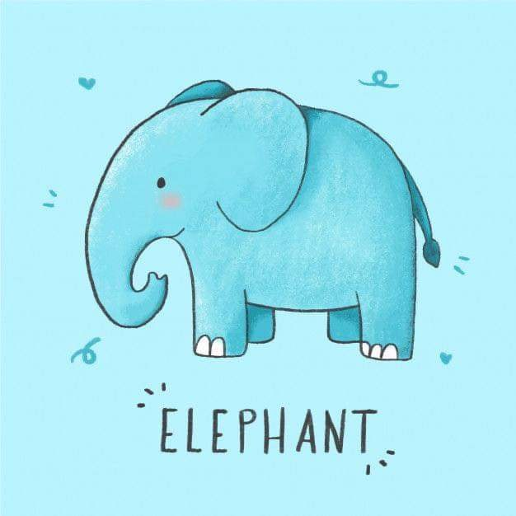
Cute Animal idioms
The elephant in the room
สำนวนนี้หมายถึง
ปัญหาใหญ่ที่ทุกคนรู้ดีว่ามีอยู่
หรือมีบางเรื่องที่ผิดปกติมากๆ เกิดขึ้น แต่ทุกคนหลีกเลี่ยงที่จะพูดและทำเป็นมองไม่เห็น
เปรียบเสมือนว่า
มีช้างอยู่ในห้องแต่ทุกคนในห้องก็ไม่มีใครพูดถึงช้าง
Ex. I don't want to ask the question right now,
but the fact is the big elephant in the room.
(ฉันไม่อยากจะถามอะไรตอนนี้ แต่ความจริงก็คือเรากำลังมีปัญหาใหญ่มาก)

Slide 2
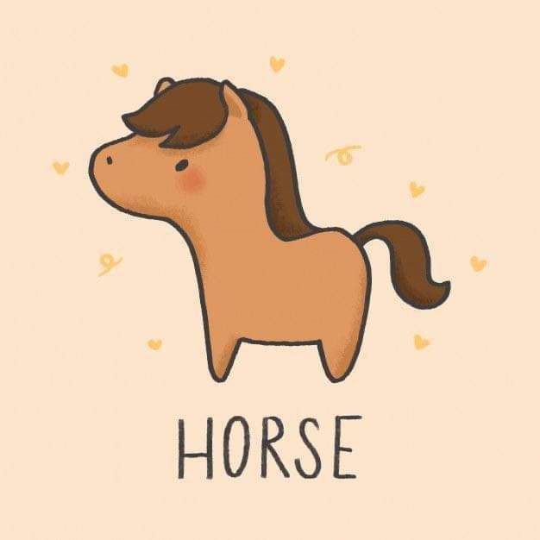
Cute Animal idioms
Eat like a horse
กินอย่างกับม้า
สำนวนนี้ ใช้กับคนที่กินเยอะ
กินจุ กินไม่รู้จักอิ่ม
Ex. That man eats like a horse.
(ผู้ชายคนนั้นกินจุอย่างกับม้า)

Slide 3
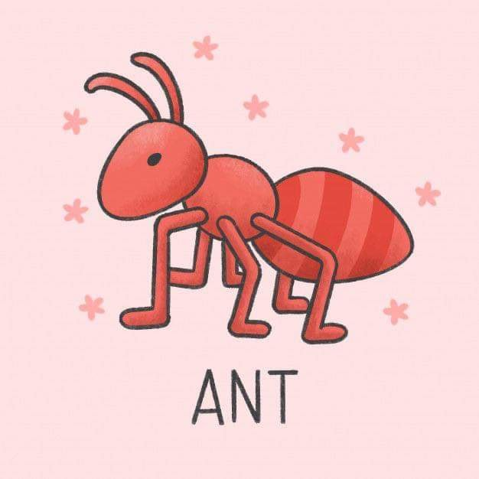
Cute Animal idioms
Ants in yours pants
สำนวนนี้ หมายถึงคนที่อยู่นิ่งไม่ได้
อยู่เฉยไม่ได้ มีท่าทีลุกลี้ลุกลนอยู่ตลอดเวลา
เพราะกำลังตื่นเต้น กังวลกับบางสิ่งบางอย่าง
ในใจเปรียบเหมือนถ้ามีมดอยู่ในกางเกง
เราคงอยู่นิ่ง ๆ กันไม่ได้แน่ ๆ เลย
Ex. Relax, you’ve really got ants in your pants!
(ผ่อนคลายหน่อยน่า ลูกดูลุกลี้ลุกลนจริง ๆ เลย!)

Slide 4
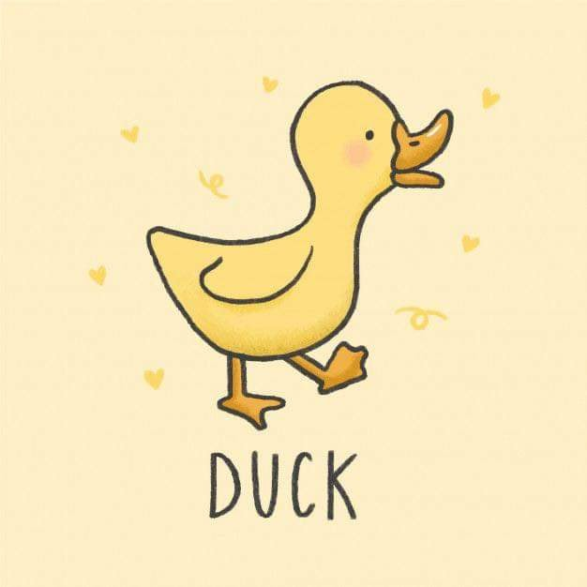
Cute Animal idioms
Duck Face
หมายถึง การทำท่าจือปาก
(ริมฝีปากยื่นออกไป)
ตัวอย่าง Ying is obsessed with taking duck face selfies.
(หญิงกำลังหมกหมุ่นกับการเซลฟีจือปาก)

Slide 5
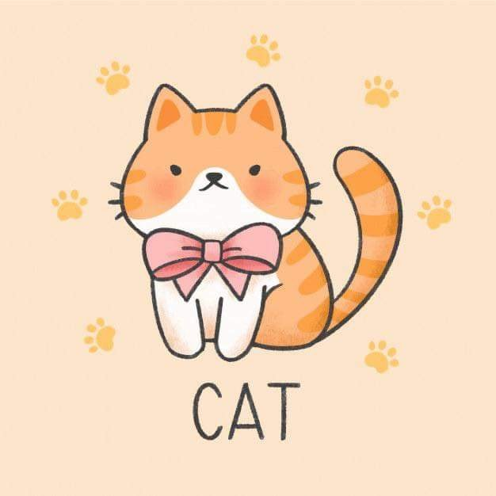
Cute Animal idioms
Let the cat out of the bag
สำนวนนี้แปลว่า เปิดเผยความลับออกมา
มีที่มาจากในสมัยโบราณของอังกฤษพ่อค้าจะใส่
ลูกหมูไว้ในถุงที่ปิดมิดชิด มองไม่เห็นข้างใน
จึงมีพ่อค้าบางคนแอบเอาแมวมาใส่ถุงไว้แทน
แล้วหลอกขายว่าเป็นหมู การบอกให้ปล่อยแมว
ออกมาจากถุง ก็คือ การเปิดเผยความลับ การสารภาพออกมา
Ex. I worry one of them will let the cat out of the bag.
(ฉันกังวลว่า หนึ่งในพวกเราจะเผยความลับนี้)

Slide 6
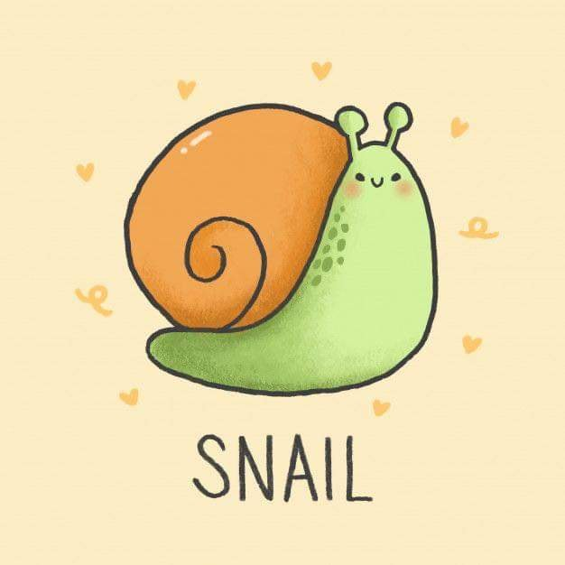
Cute Animal idioms
At a snail’s pace
เมื่อนึกถึงหอยทากทุกคนก็จะรู้ว่าเป็นสัตว์ที่
เคลื่อนที่เชื่องข้า ใช้ชีวิตอยู่ในพื้นที่ของตัวเองเลย
ไม่จำเป็นต้องเร่งรีบอะไร
สำนวนนี้จึงหมายถึงคนที่ทำงานช้ามาก
หรือบางทีอาจจะเป็นความขี้เกียจนิดหน่อย
เช่น Harry never finishes any work on time
because she works at a snail’s pace.
แฮร์รี่ไม่เคยทำงานเสร็จตรงเวลาเพราะว่าเธอทำงานช้าอย่างคลาน

Slide 7
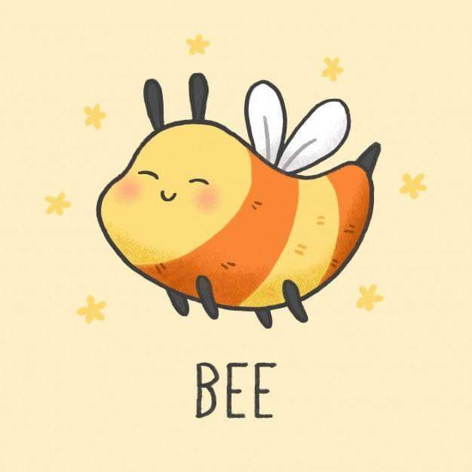
Cute Animal idioms
Busy as a bee
แปลได้ง่ายๆ ว่ามีงานยุ่งมาก
เช่น I have so much work to do this afternoon.
I’m going to be as busy as a bee.
บ่ายนี้ฉันมีงานเยอะแยะที่ต้องจัดการ ฉันจะยุ่งมากๆ เลย

Slide 8
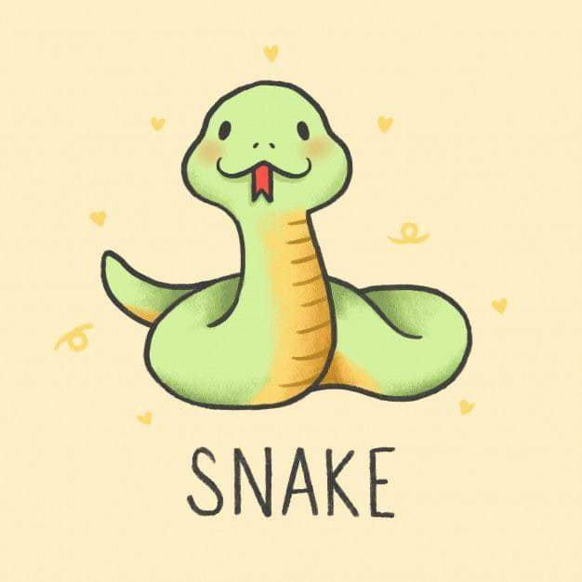
Cute Animal idioms
snake in the grass
คือ คนขี้โกงหรือคนเจ้าเล่ห์
โดยตามสัญชาตญาณของงูแล้วนั้น มักจะหลบ
ซ่อนตัวตามต้นไม้ใบหญ้าและจูโจ่มเหยื่อ
แล้วกินเข้าไปเป็นอาหาร ทำให้งูถูกนำมาเปรียบเทียบ
ในความหมายที่ว่าเจ้าเล่ห์คบไม่ได้
She is such a snake in the grass, she can do anything for her own benefit.
หล่อนเป็นคนขี้โกง หล่อนสามารถทำทุกวิถีทางเพื่อที่จะได้ผลประโยชน์

Slide 9
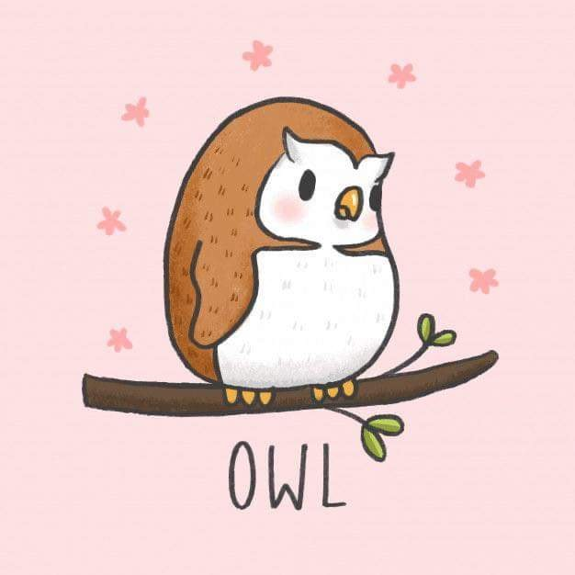
Cute Animal idioms
Night Owl
นกฮูกกลางคืน
หมายถึง คนที่อยู่ดึกหรือทำงานในเวลากลางคืน
ตัวอย่าง My husband’s a night owl.
(สามีของฉันเป็นพวกทำงานกลางคืน)

Slide 10
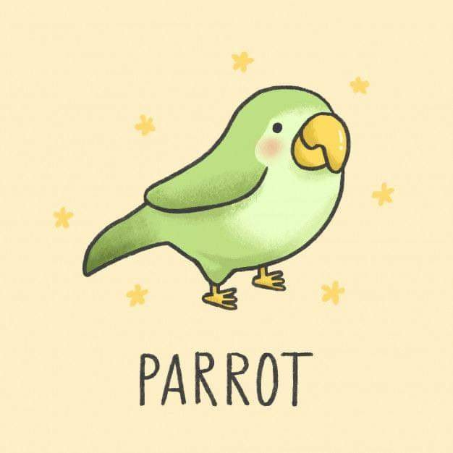
Cute Animal idioms
Sick As A Parrot
ป่วยเป็นนกแก้ว
หมายถึง ผิดหวังมาก
ตัวอย่าง I was sick as a parrot after
Man United lost last night.
(ฉันผิดหวังมากเลยหลังจากแมนยูแพ้เมื่อคืน)

